Slide 1
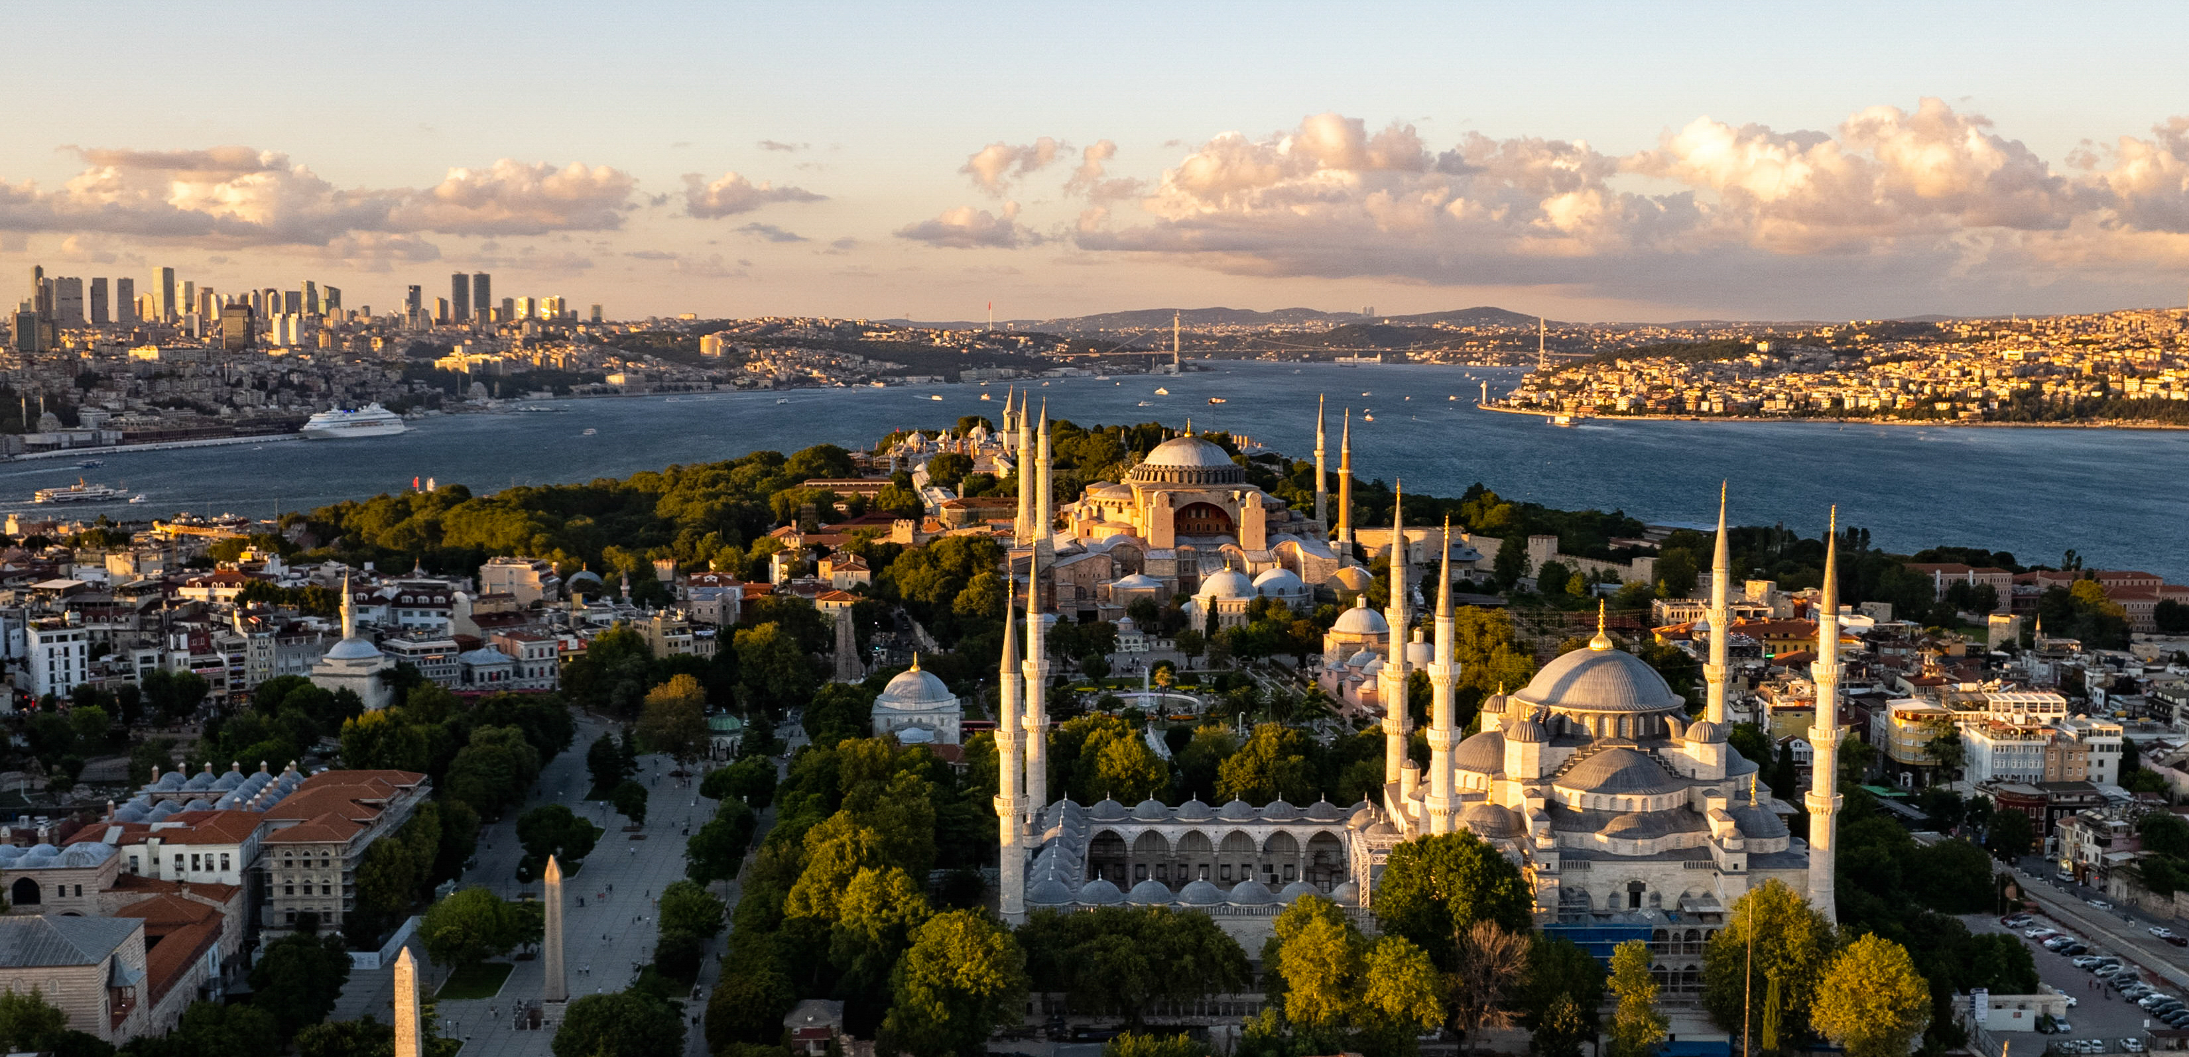
Geografiolympiaden 2026
Skal du med til Istanbul?
Prøv kræfter med din geografiske viden
Kontakt straks en af skolens geograflærere!

